Slide 1
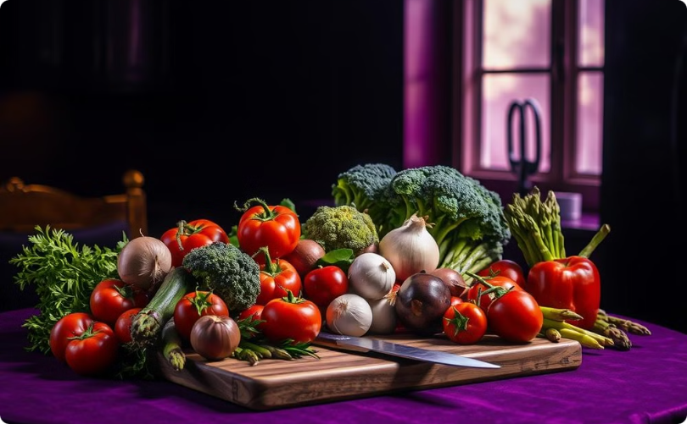
Hälsocoach
Av. Elliot och Milan

Slide 2
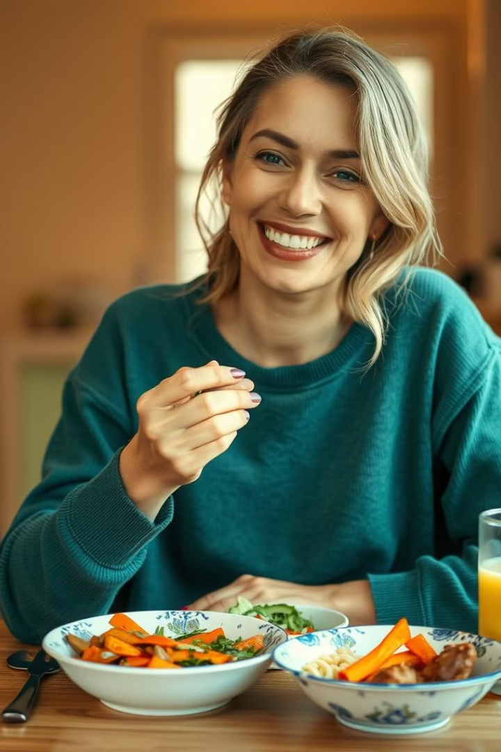
Mias kostråd för fotbollsspelaren
Som hennes hälsocoach är vårat mål att ge henne de bästa kostråden för att stötta din fotbollssatsning. Tillsammans ska vi se till att hon får i dig rätt näringsämnen för att orka med träningen och få maximalt ut av sin prestation.

Slide 3
Bakgrund: Varför vi har valt Mia
Vi valde Mia eftersom hon behövde mycket hjälp med att få i sig den näring hon behöver. Vi vill stötta henne så att hon kan må bättre och prestera på topp!

Slide 4

Mias kostvanor: Frukost, lunch, middag och mellanmål
1
Frukost
Börja dagen med en näringsrik frukost, som exempelvis gröt med bär och nötter. Detta ger dig en långsam energifrisättning.
2
Lunch
Välj en balanserad lunch med protein, fullkornsprodukter och mycket grönsaker. Detta ger dig uthållighet inför träningen.
3
Mellanmål
Planera in hälsosamma mellanmål, som t.ex. yoghurt, frukt eller nötter. Detta förhindrar energidippar.
4
Middag
Grillad lax med quinoa och en sallad på spenat, avokado och tomater, toppad med olivolja och citron.
Laxen ger omega-3 och protein, quinoa ger långsamma kolhydrater och extra protein, och salladen bidrar med hälsosamma fetter och vitaminer.

Slide 5

Kostråd för balans och välmående
1
Tallriksmodellen
2
Makronutrienter
Fyll hälften av tallriken med grönsaker, en fjärdedel med protein och en fjärdedel med fullkornsprodukter.
Fokusera på en bra balans mellan protein, kolhydrater och hälsosamma fetter.
3
Mikronutrienter
4
Återhämtning
Ät ett varierat kostintag för att få i dig alla viktiga vitaminer och mineraler.
Planera in mellanmål och återhämtning efter träning för bästa resultat.

Slide 6
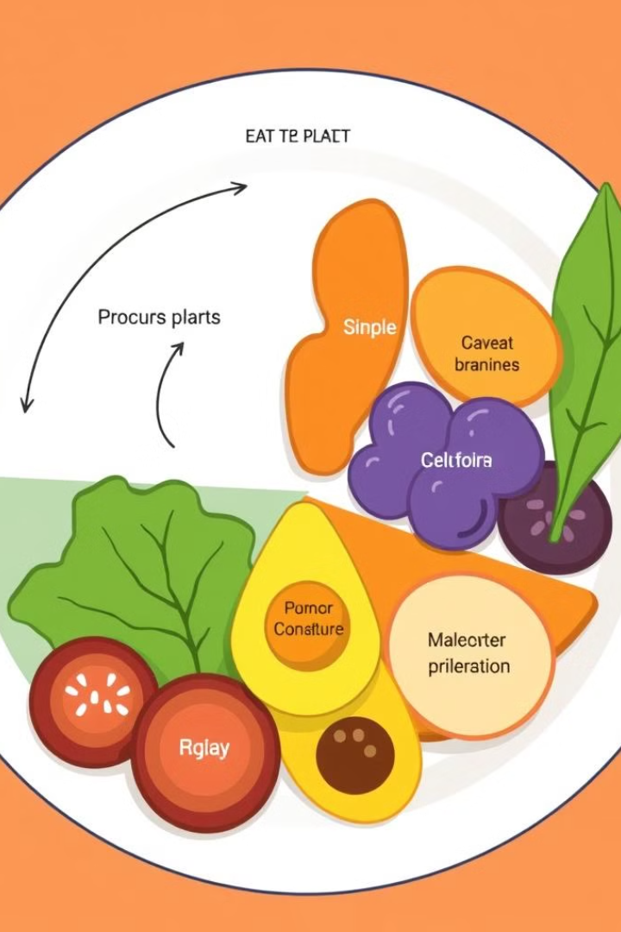
Kostcirkelns betydelse
Helhet och balans
Anpassning
Kostcirkeln visar hur de olika näringsämnena samspelar för att skapa en hållbar kost.
Genom att följa kostcirkeln kan vi anpassa din kost utifrån dina specifika behov som idrottare.
Energi och prestation
En välbalanserad kost enligt kostcirkeln ger dig den energi och de näringsämnen du behöver för bästa möjliga prestation.

Slide 7




Källor
Svenska Fotbollförbundet
Expert på idrottsspecifik näring för fotbollsspelare.
Kostakademin
Fördjupad kunskap inom idrottsnutrition och kosttillskott.
Livsmedelsverket
Myndigheten som ansvarar för de svenska näringsrekommendationerna.

